Slide 1
Semesterarbeit Hochschule für Technik Zürich
Erstellung eines Prototypen zur Ferienplanung auf der Basis von Scala und Lift

Slide 2
Inhalt
Ablauf der Semesterarbeit
Aufgabenstellung
Design
Use Cases, Rollenkonzept
ERM
Grundlagen
Implementation des Prototypen
Fazit

Slide 3
Ablauf
Abgabe
Kickoff
Design Review
Thema
Analyse
Design
Vorstudie Lift + Scala
Implementation Prototyp
Dokumentation
Februar | März | April | Mai | Juni | Juli | August | Sept. | Okt. | Nov.

Slide 4

Ausgangslage
Idee
Sprachen wie Scala, Clojure, JRuby lassen die JVM aufleben
Frage: Wie liesse sich Scala wirtschaftlich einsetzen?
Web

Slide 5


Aufgabenstellung
Ressourcenplanung (für Prototyp zu gross)
Ferienplanung

Slide 6
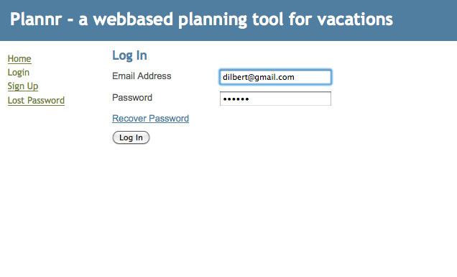

Use Case
Registrierung

Slide 7
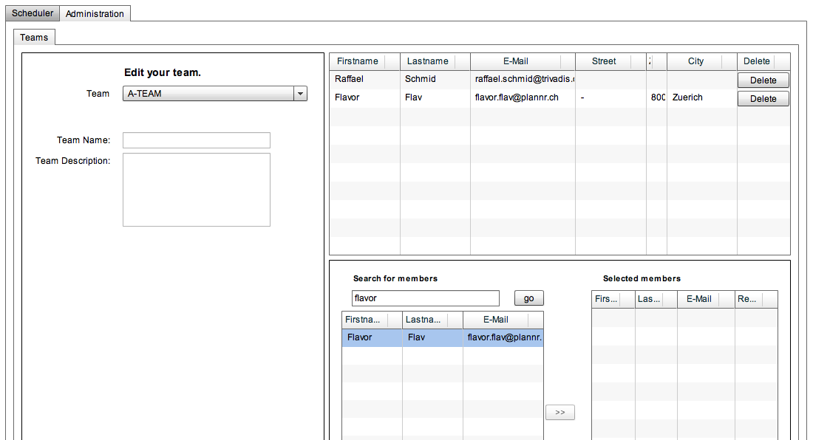
Use Case
Team Administration
Administration

Slide 8
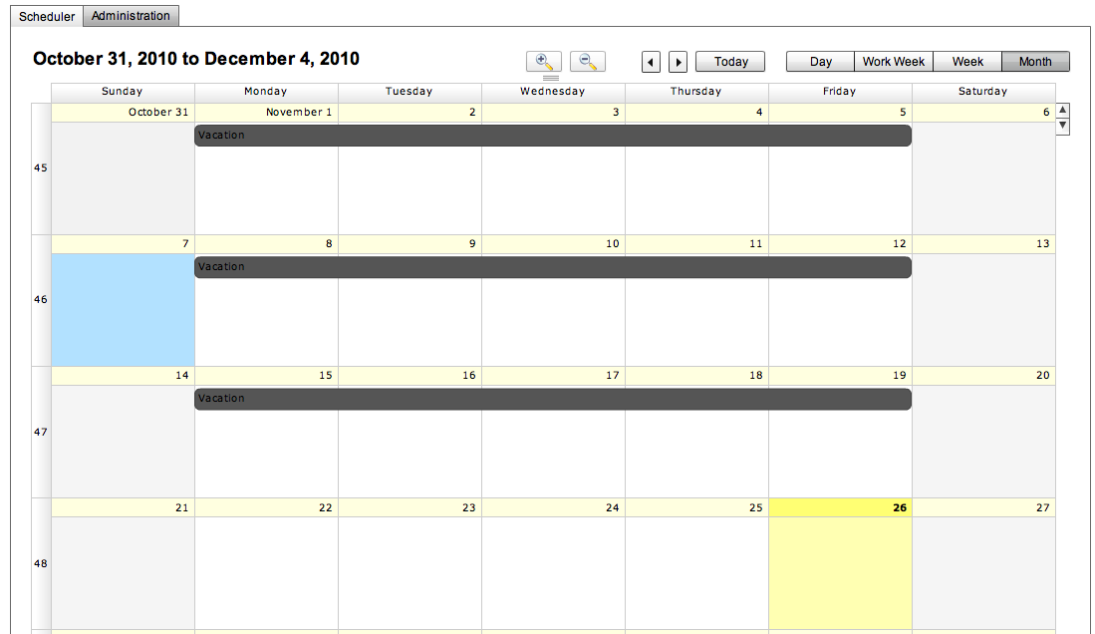
Aufgabenstellung
Ferien beantragen

Slide 9
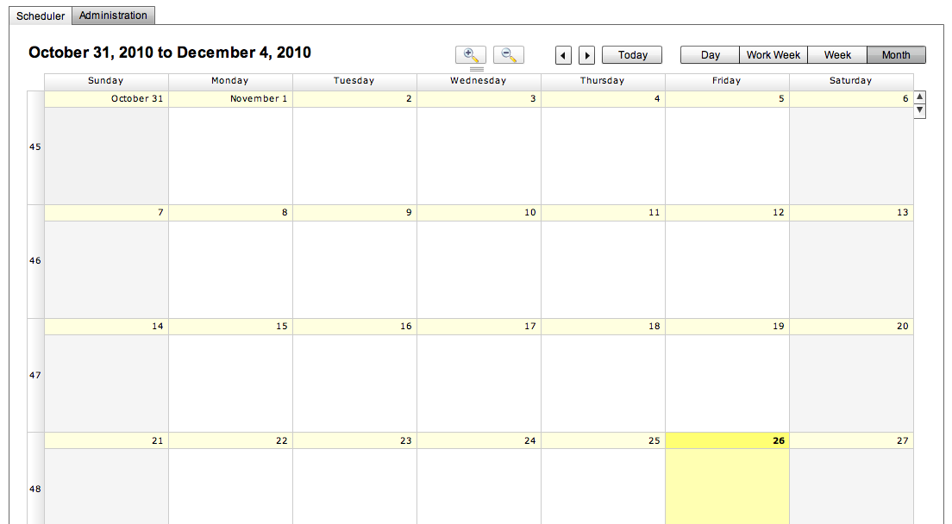
Use Case
Ferien editieren

Slide 10

Rollen
Rollenmodell und Erweiterungsmöglichkeit
Anonymus
Anonymus
Registrierte Benutzer
Mitarbeiter Boss

Slide 11
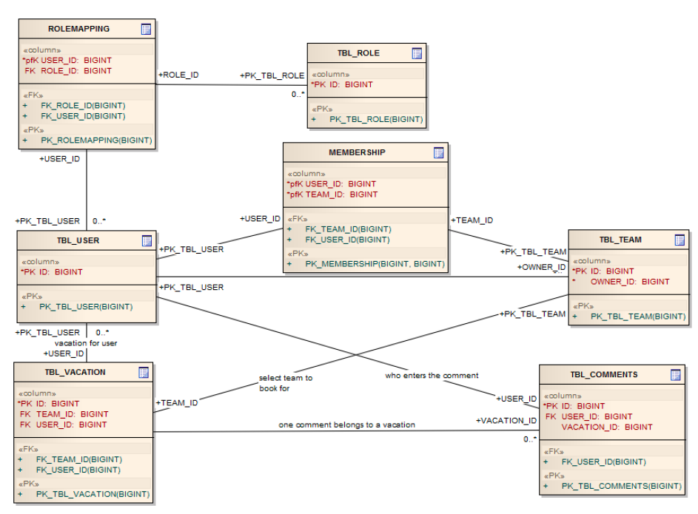
Entity Relationship Modell

Slide 12
Grundlagen
Scala: Eigenschaften
funktional
imperativ
deklarativ
logisch
objektorientiert
prozedural
statisch Typisiert
dynamisch Typisiert
pur, konsistent

Slide 13
Grundlagen
Einfluss
Scala wurde von verschiedenen Sprachen beeinflusst:
Java
Haskell
Erlang
Standard ML
Smalltalk
kein Klon wie
Ruby → JRuby
Python → Jython
Clojure → Lisp

Slide 14



Grundlagen
Scala Innovation
Operator Overloading
Type Erasure
XML Datentyp

Slide 15
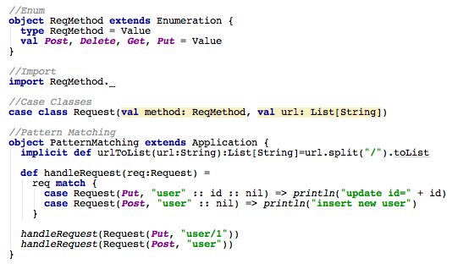
Grundlagen
Scala Sugar

Slide 16
Grundlagen
Lift
Inhalt
Security (Authentication, Authorisation)
Persistenz
Möglichkeiten
Mapper
Record
JPA
NoSql Datenbanken
Was bringt lift out-of-the-box mit?
Benutzermanagement (Mapper Only)

Slide 17



Grundlagen
Lift-Persistenz
Kriterium | Mapper | Record | JPA
Reifegrad
Dokumentation
Integration mit Scala
Weiterentwicklung
Standardisierung

Slide 18

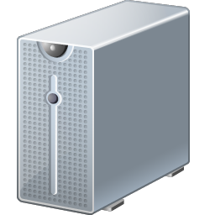
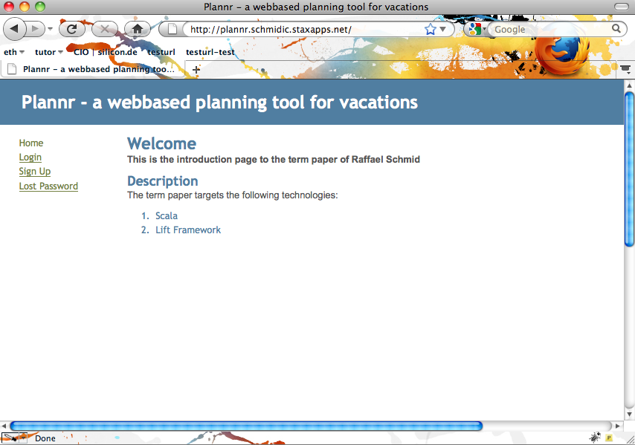



Implementation
Architektur

Slide 19

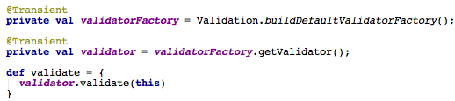
Implementation
Persistenz (JPA)
Mapping mit Annotationen
Validierung mit Annotationen

Slide 20
Implementation
Dependency Injection
Ziel: Lose Kopplung zwischen Komponenten
Welche Komponenten
 | Dependent | Dependency
Webservices | VacationWebservice TeamWebservice UserWebservice | VacationService TeamService UserService
Dispatching | Dispatcher | Webservices

Slide 21
Fazit
Scala
Positiv
konsistent, kurz, prägnant → lesbar, weniger LOC
Negativ
Scala Compiler langsam →Fast Compiler verwenden
Binäre Compatibilität

Slide 22
Fazit
Lift
Positiv
innovativ
basiert auf Scala
Negativ
nicht konkurrenzfähig mit anderen Frameworks
kein Plugin-Konzept
Persistenz-Adapter mager
wenig Konventionen

Slide 23
Fragen

